Slide 1
Муниципальное бюджетное общеобразовательное учреждение-средняя общеобразовательная школа № 5 ст. Старовеличковской 353793 Краснодарский край, Калининский район, ст. Старовеличковская, ул. Красная, 202. Тел. (8-86163)2-60-34, факс (8-86163)2-66-43 e-mail: ssh5202@yandex.ru школьный сайт http://school5-kalin.ru/ Отчёт КИП за 2019 год по теме: «Профориентационная работа агротехнологической направленности в рамках предпрофильной подготовки и профильного обучения школьников»

Slide 2
Цель: разработка и экспериментальная проверка педагогических условий и ориентационной мотивационной основы для осознанного выбора профессии сельскохозяйственного профиля, формирование у учащихся основ предпринимательской деятельности.
Задачи:
создать систему действенной профориентации учащихся, способствующую формированию профессионального самоопределения в соответствии с желаниями, способностями, индивидуальными особенностями каждой личности и с учетом социокультурной и экономической ситуации в районе и регионе, обеспечивающую формирование осознанного выбора постшкольной траектории жизнеустройства в сельской местности;
определить содержание, организационные формы, новые образовательные технологии для обеспечения качественного образования агротехнологического профиля;
обеспечить на договорной основе комплексное привлечение к реализации запланированных мероприятий материально-технических, информационных, кадровых ресурсов профессиональных образовательных организаций, организаций высшего образования, коллективных и частных крестьянско-фермерских хозяйств.
Инновационность проекта

Slide 3
Инновационность
Ранняя профориентация.
Сетевое взаимодействие
Ранняя профилизация.
Профильное обучение
Новые формы и методы работы с учащимися.
Качественная подготовка к ГИА

Slide 4
Диагностическая деятельность
Учебное заведение | 2016 год | 2017 год | 2018 год | 2019 год
Выпускники профильного 11 класса
КубГАУ | 2 (10,5%) | 3 (15%) | 3 (11%) | 2 (13%)
КубГУ | 6 (32%) | 4 (20%) | 6 (21,4%) | 3 (20%)
Мед.вузы |  |  | 4 (29%) | 8 (53%)
Выпускники 9 класса
БМТ | 16 (40%) | 11 (27%) | 7 (16,3%) | 11 (12%)
с/х техникумы | 4 (10%) | 5 (24%) | 9 (21%) | 23 (24%)

Slide 5
Результативность
Ежегодно школа лидирует по результатам ЕГЭ в районе и крае.
85-100% учащихся сдают ЕГЭ по предметам по выбору, соответствующим профилю обучения.
Школа регулярно входит в 10% сельских школ края, показавших лучший результат ЕГЭ по обязательным предметам.
По химии, биологии, информатике, истории, обществознанию наши результаты ЕГЭ стабильно выше среднекраевых.
Школа входит в топ-300 и топ-500 лучших школ России.
Обновлена материально-техническая база.
Увеличилось число партнёрских организаций, принимающих участие в реализации программы инновационной деятельности.
Произошло увеличение количества педагогов, работающих в инновационном режиме по данному направлению, до 50%.

Slide 6
Программа агротехнологического обучения и воспитания школьников 1-11 классов
1-4 классы
8 класс
профориентационная работа в рамках ФГОС ООО, направленная на раннюю профилизацию учащихся: освоение и применение активных форм обучения детей в учебной, трудовой, исследовательской деятельности; обучение учащихся умению пользоваться способами самостоятельной познавательной, созидательной трудовой деятельности и планировать свою деятельность; приобретение опыта в различных сферах сельского хозяйства, участие в профессиональных пробах.
5-7 классы
формирование ценностного отношения к труду, понимание его роли в жизни человека и общества в целом; развитие интереса к учебно-познавательной деятельности, основанной на практической включенности в различные ее виды, в том числе социальную, трудовую, игровую, исследовательскую; постепенное расширение представлений о мире профессионального труда.
развитие у школьников личностного смысла в приобретении познавательного опыта и интереса к профессиональной деятельности; представления о собственных интересах и возможностях; приобретение первоначального опыта в различных сферах сельского хозяйства.

Slide 7
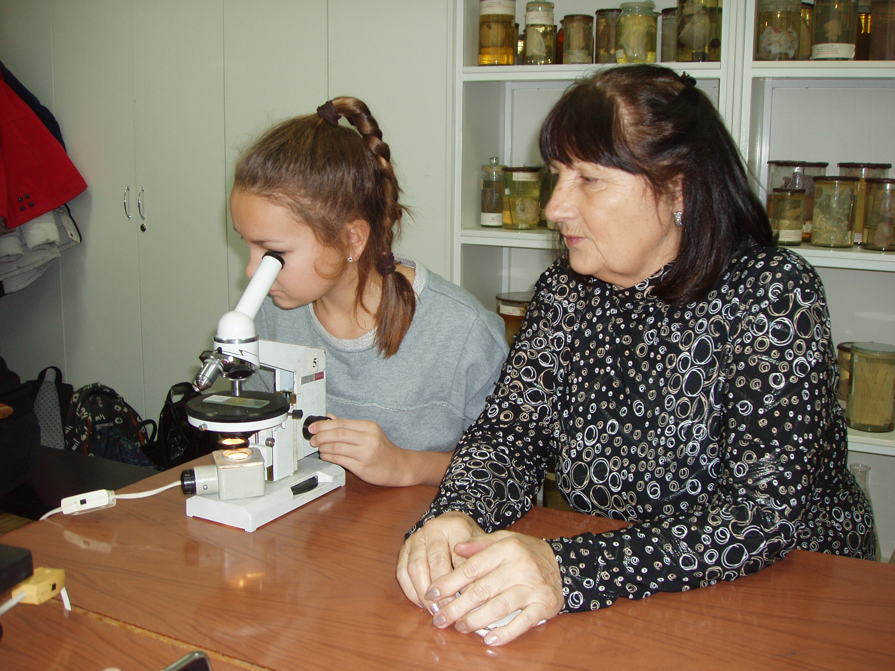
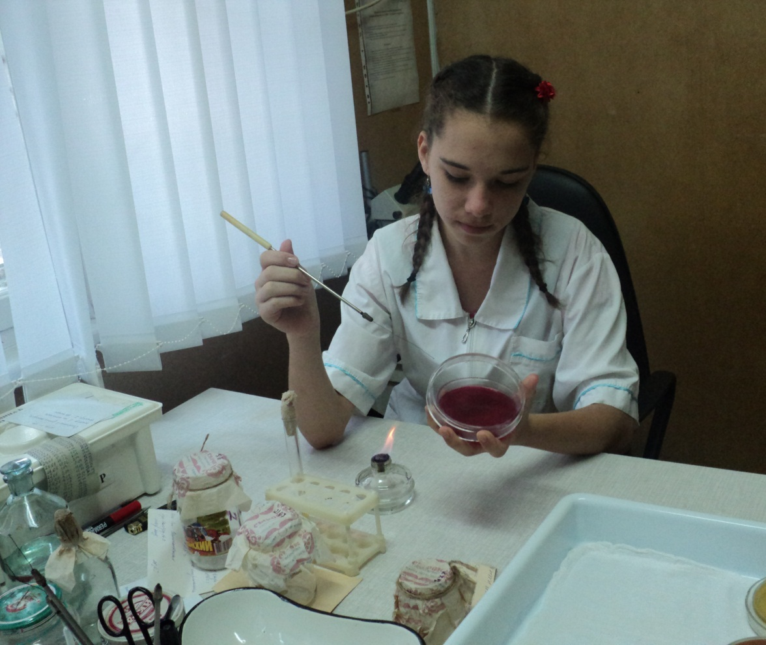
Программа агротехнологического обучения и воспитания школьников 1-11 классов
10-11 классы
профориентационная работа с учащимися в рамках профильного обучения: обновление содержания образования прикладными направлениями общенаучных предметов, применением профильных предметов (химия, биология) в отраслях сельского хозяйства; коррекция профессиональных планов, оценка готовности к избранной деятельности;
методические разработки внеклассных мероприятий профориентационной направленности.

Slide 8
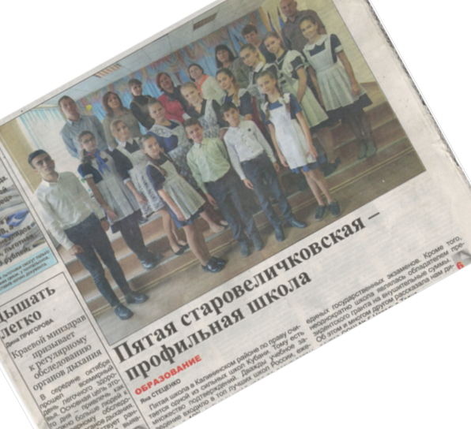
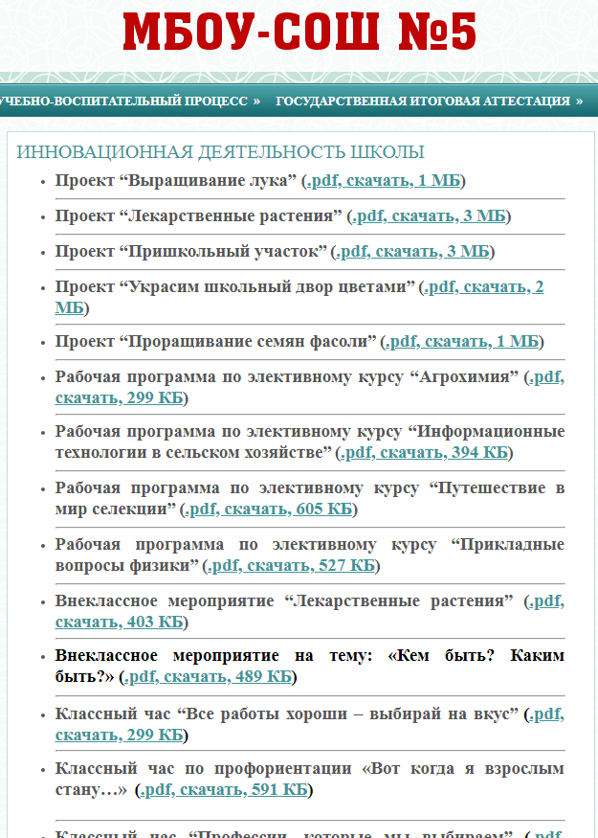
Апробация и диссеминация результатов деятельности КИП

